Slide 1
CHƯƠNG X KHAI THÁC TÀI NGUYÊN TỪ VỎ TRÁI ĐẤT
BÀI 33
SƠ LƯỢC VỀ HOÁ HỌC VỎ TRÁI ĐẤT
VÀ
KHAI THÁC TÀI NGUYÊN TỪ VỎ TRÁI ĐẤT

Slide 3
BÀI 32: SƠ LƯỢC VỀ HOÁ HỌC VỎ TRÁI ĐẤT VÀ KHAI THÁC TÀI NGUYÊN TỪ VỎ TRÁI ĐẤT
NỘI DUNG
I. Hàm lượng của các nguyên tố hóa học chủ yếu trong vỏ trái đất.
II. Các dạng chất chủ yếu trong vỏ trái đất
III. Khai thác tài nguyên từ vỏ trái đất

Slide 4
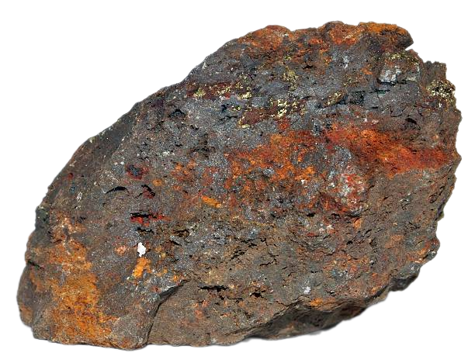
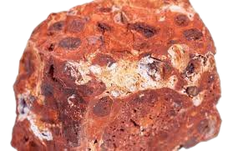
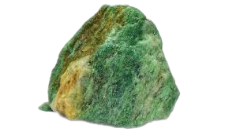
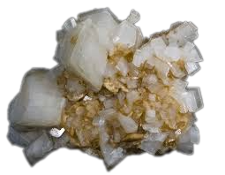
I. Hàm lượng của các nguyên tố hóa học chủ yếu trong vỏ trái đất
Hãy kể tên các nguyên tố hóa học hóa học chủ yếu trong võ trái đất và hoàn thành phiếu học tập số 1.
Thạch anh ( SiO₂)
Quặng sắt ( Fe₂O₃, Fe₃O₄...)
Quặng Nhôm boxit ( Al₂O₃)
Dolomite (CaCO₃, MgCO₃...)
Đá hoa cương: (muối silicate của Al, Na, K, Ca...)
Đá cẩm thạch ( CaCO₃, MgCO₃...)

Slide 5
PHIẾU HỌC TẬP SỐ 01
Nguyên tố | Thành phần (%) | Nguyên tố | Thành phần (%)
CH1. Dự vào số liệu trên, vẽ biểu đồ thành phần phần trăm về khối lượng các nguyên tố dưới dạng hình tròn và dạng cột.
CH2. Đọc biểu đồ và rút ra nhận xét về hàm lượng các nguyên tố trong vỏ trái đất.

Slide 6
PHIẾU HỌC TẬP SỐ 01
Nguyên tố | Thành phần (%) | Nguyên tố | Thành phần (%)
O | 46,10 | Ca | 4,15
Si | 28,20 | Na | 2,36
Al | 8,23 | K | 2,09
Fe | 5,63 | Mg | 2,33
Các nguyên tố phổ biến trong đất, đá: O, Si, Al, Fe, Ca, Na, K,....

Slide 7
CH1: Biểu đồ thành phần phần trăm về khối lượng các nguyên tố dưới dạng cột và hình tròn.
CH2: Nhận xét: oxygen (O) chiếm gần 1/2, silicon (Si) chiếm hơn 1/4 khối lượng vỏ Trái Đất,...

Slide 8
I. Hàm lượng của các nguyên tố hóa học chủ yếu trong vỏ trái đất
Vỏ trái đất chứa nhiều khoáng chất được tạo nên từ các nguyên tố như : O, Si, Al, Fe, Ca, Na, K,....trong đó nguyên tố Oxygen và silicate chứa hàm lượng lớn trong vỏ trái đất.
II. Các dạng chất chủ yếu trong vỏ trái đất

Slide 9
II. Các dạng chất chủ yếu trong vỏ trái đất
Quan sát một số loại đá trong vỏ trái đất và hoàn thành phiếu học tập số 02.
Thạch anh ( SiO₂)
Quặng sắt ( Fe₂O₃, Fe₃O₄...)
Quặng Nhôm boxit ( Al₂O₃)
Dolomite (CaCO₃, MgCO₃...)
Đá hoa cương: (muối silicate của Al, Na, K, Ca...)
Đá cẩm thạch ( CaCO₃, MgCO₃...)

Slide 10
PHIẾU HỌC TẬP SỐ 02
CH1: Các loại đá trên thường được tạo thành từ các nguyên tố nào?
........................................................................................................................................................................................................................
CH2: Các chất có trong thành phần chủ yếu của các loại đá trên thuộc loại hợp chất hóa học nào?
..............................................................................................................................................................................................................................
CH3: Các dạng chất chủ yếu có trong vỏ trái đất?
........................................................................................................................................................................................................................

Slide 11
PHIẾU HỌC TẬP SỐ 02
CH1: Các loại đá trên thường được tạo thành từ các nguyên tố nào?
TL: Các loại đá trên thường được tạo thành từ oxygen và các nguyên tố như calcium (Ca), aluminium (Al) và silicon (Si).
CH2: Các hợp chất có trong thành phần chủ yếu của các loại đá trên thuộc loại hợp chất hóa học nào?
TL: Các hợp chất trong các loại đá trên thuộc loại muối.
CH3: Các dạng chất chủ yếu có trong vỏ trái đất?
TL: Các dạng chất chủ yếu của vỏ Trái Đất là oxide, muối.

Slide 12
II. Các dạng chất chủ yếu trong vỏ trái đất
- Lớp đất, đá tạo thành vỏ trái đất, có thành phần hóa học là các oxide ( SiO₂, Al₂O₃...), các muối ( silicate, Carbonate..), các loại quặng giàu các nguyên tố kim loại và phi kim,...
- Các mỏ dầu, mỏ than, khí thiên nhiên là nguồn năng lượng quý của con người.

Slide 13
III. Khai thác tài nguyên từ vỏ trái đất
NHÓM CHUYÊN GIA 1
Vấn đề 1: Khai thác dầu khí.
NHÓM CHUYÊN GIA 2
Vấn đề 2: Khai thác quặng sắt.
NHÓM CHUYÊN GIA 3
Vấn đề 3: Khai thác than
NHÓM CHUYÊN GIA 4
Vấn đề 4: Khai thác quặng Bauxite Nhôm
Nội dung cần tìm hiểu bao gồm:
+ Thành phần hoá học của quặng.
+ Vai trò của quặng này đối với phát triển kinh tế xã hội, những ứng dụng của quặng trên trong đời sống.
+ Trữ lượng hiện nay tại Việt Nam.
+ Tình hình khai thác tại Việt Nam.
+Những tác động của việc khai thác quặng này đối với môi trường.
+ Cách sử dụng hợp lí nguồn tài nguyên này và cách bảo vệ môi trường.

Slide 14
III. Khai thác tài nguyên từ vỏ trái đất
NHÓM CHUYÊN GIA 1
Vấn đề 4: Khai thác dầu khí.
NHÓM CHUYÊN GIA 2
Vấn đề 5: Khai thác quặng sắt.
NHÓM CHUYÊN GIA 4
Vấn đề 6: Khai thác quặng Bauxite Nhôm
NHÓM CHUYÊN GIA 3
Vấn đề 3: Khai thác than

Slide 15
CÂU HỎI THẢO LUẬN
CH1. Tài nguyên trong vỏ Trái Đất là hữu hạn hay vô hạn?
CH2. Khai thác tài nguyên từ vỏ trái đất có lợi ích gì?
CH3. Cần khai tác tài nguyên như thế nào để đảm bảo cho sự phát triển bền vững cho mỗi quốc gia?
- Tài nguyên trong vỏ Trái Đất là hữu hạn.
- Khai thác tài nguyên từ vỏ trái đất để làm nhiên liệu, vật liệu, nguyên liệu đem lại nguồn lợi ích kinh tế khổng lồ.
- Cần tiết kiệm và bảo vệ nguồn tài nguyên, sử dụng các vật liệu tái chế,...phục vụ cho sự phát triển bền vững.

Slide 16
III. Khai thác tài nguyên từ vỏ trái đất
- Tài nguyên trong vỏ Trái Đất là hữu hạn.
- Khai thác tài nguyên từ vỏ trái đất để làm nhiên liệu, vật liệu, nguyên liệu đem lại nguồn lợi ích kinh tế khổng lồ.
- Cần tiết kiệm và bảo vệ nguồn tài nguyên, sử dụng các vật liệu tái chế,...phục vụ cho sự phát triển bền vững.

Slide 17
BÀI 32: SƠ LƯỢC VỀ HOÁ HỌC VỎ TRÁI ĐẤT VÀ KHAI THÁC TÀI NGUYÊN TỪ VỎ TRÁI ĐẤT
TỔNG KẾT
Hàm lượng: Chứa nhiều khoáng chất được tạo nên từ các nguyên tố như : O, Si, Al, Fe, Ca, Na, K,...
Các dạng chất chủ yếu trong vỏ trái đất:
- Lớp đất, đá tạo thành vỏ trái đất là các oxide và muối.
- Mỏ dầu, mỏ than, khí thiên nhiên là nguồn năng lượng quý
Khai thác tài nguyên từ vỏ trái đất:
- Tài nguyên trong vỏ Trái Đất là hữu hạn.
- Khai thác tài nguyên từ vỏ trái đất để làm nhiên liệu, vật liệu, nguyên liệu đem lại nguồn lợi ích kinh tế
Cần tiết kiệm và bảo vệ nguồn tài nguyên, sử dụng các vật liệu tái chế,...

Slide 18
LUYỆN TẬP
Câu 1: Nguyên tố hóa học chiếm hàm lượng lớn nhất trong vỏ trái đất là
A. oxygen. B. silicate. C. sođium. D. aluminium.
Câu 2: Thành phần chủ yếu của các khoáng chất trong vỏ trái đất là
A. Oxide. B. Muối. C. Nước. D. Cả A và B đúng.
Câu 3: Thành phần chính của cát trắng là
A. Aluminium oxide . B. Silican oxide.
C. Magnesium Carbonate. D. Calcium Carbonat.
Câu 4: Quặng nào sau đây là nguyên liệu để vừa điều chế được kim loại vừa điều chế được sunfuric acid?
A. Pyrite (FeS₂). B. Manhetite (Fe₃O₄).
C. Dolomite (CaCO₃, MgCO₃). D. Bauxite (Al₂O₃.2H₂O).

Slide 19
VẬN DỤNG
Cát là vật liệu được xử dụng nhiều trong xây dựng:
- Hãy cho biết thành phần hóa học và ứng dụng của cát?
- Việc khai thác trái phép ở các lòng sông, bãi biển có thể gây ra hậu quả gì?
- Thành phần hoá học của cát: SiO2.
- Ứng cụng của cát: là vật liệu xây dựng, là nguyên liệu cho công nghiệp sản xuất gốm sứ, xi măng, thuỷ tinh,...
- Việc khai thác cát trái phép ở các lòng sông, bãi biển có thể gây tình trạng xói mòn, sạt lở bờ sông,...

